Slide 1

Link Service
TEAM 13 & 24 with Neuro Associates
Notes:
안녕하십니까. 24팀의 캡스톤 디자인 프로젝트 발표를 맡은 팀장 송희범 입니다.
발표하기에 앞서 따로 비공개 세션을 마련해 주신 점 감사드립니다.
그럼 발표 시작 하겠습니다.

Slide 2
01
프로젝트 소개
02
요구사항 및 주요 기능
03
Front-end by TEAM 24
04
Back-end by TEAM 13
Content
Notes:
발표의 순서는
첫번째 프로젝트의 소개
두번째 어플리케이션의 주요 기능
세번째 각 팀별 개발 내용
순으로 진행 하겠습니다.

Slide 3
01
프로젝트 소개

Slide 4

소개
확장 목표
회원제 / 커뮤니티 서비스
기존의 이커머스 관련 웹 서비스
확장 가능한 이커머스 관련 모바일 앱 서비스
Notes:
저희 24팀과 13팀은 주식회사 뉴로 어소시에이츠와 연계되어 산학 자유 주제로 프로젝트를 진행 하였습니다.
저희가 기업측으로부터 전달 받은 첫번째 미션은 어느 비즈니스 모델에도 적용 가능한 커뮤니티 앱 서비스의 공통 모듈을 개발 하는 것이었고,
두번째로 전달 받은 미션이 회사측에서 올해 후반기에 출시 예정인 이커머스 관련 서비스의 웹 버전 프로토타입을 모바일 앱 서비스로 리빌딩 하는 것이었습니다.
최종적으로 이 두 미션을 합하여 기본적인 커뮤니티 기능을 갖춘 이커머스 관련 모바일 앱 서비스를 개발 하는 것이 목표였으나 시간 부족으로 인해 개별적으로 두 미션을 완성 했습니다.
여기서 미션 1의 구체적인 목표은 회원 가입과 로그인과 같은 기본적인 회원제 기능과 커뮤니티 서비스 라면 필수적으로 필요한 게시물 작성, 게시판 기능 등을 구현하는 것입니다.

Slide 5
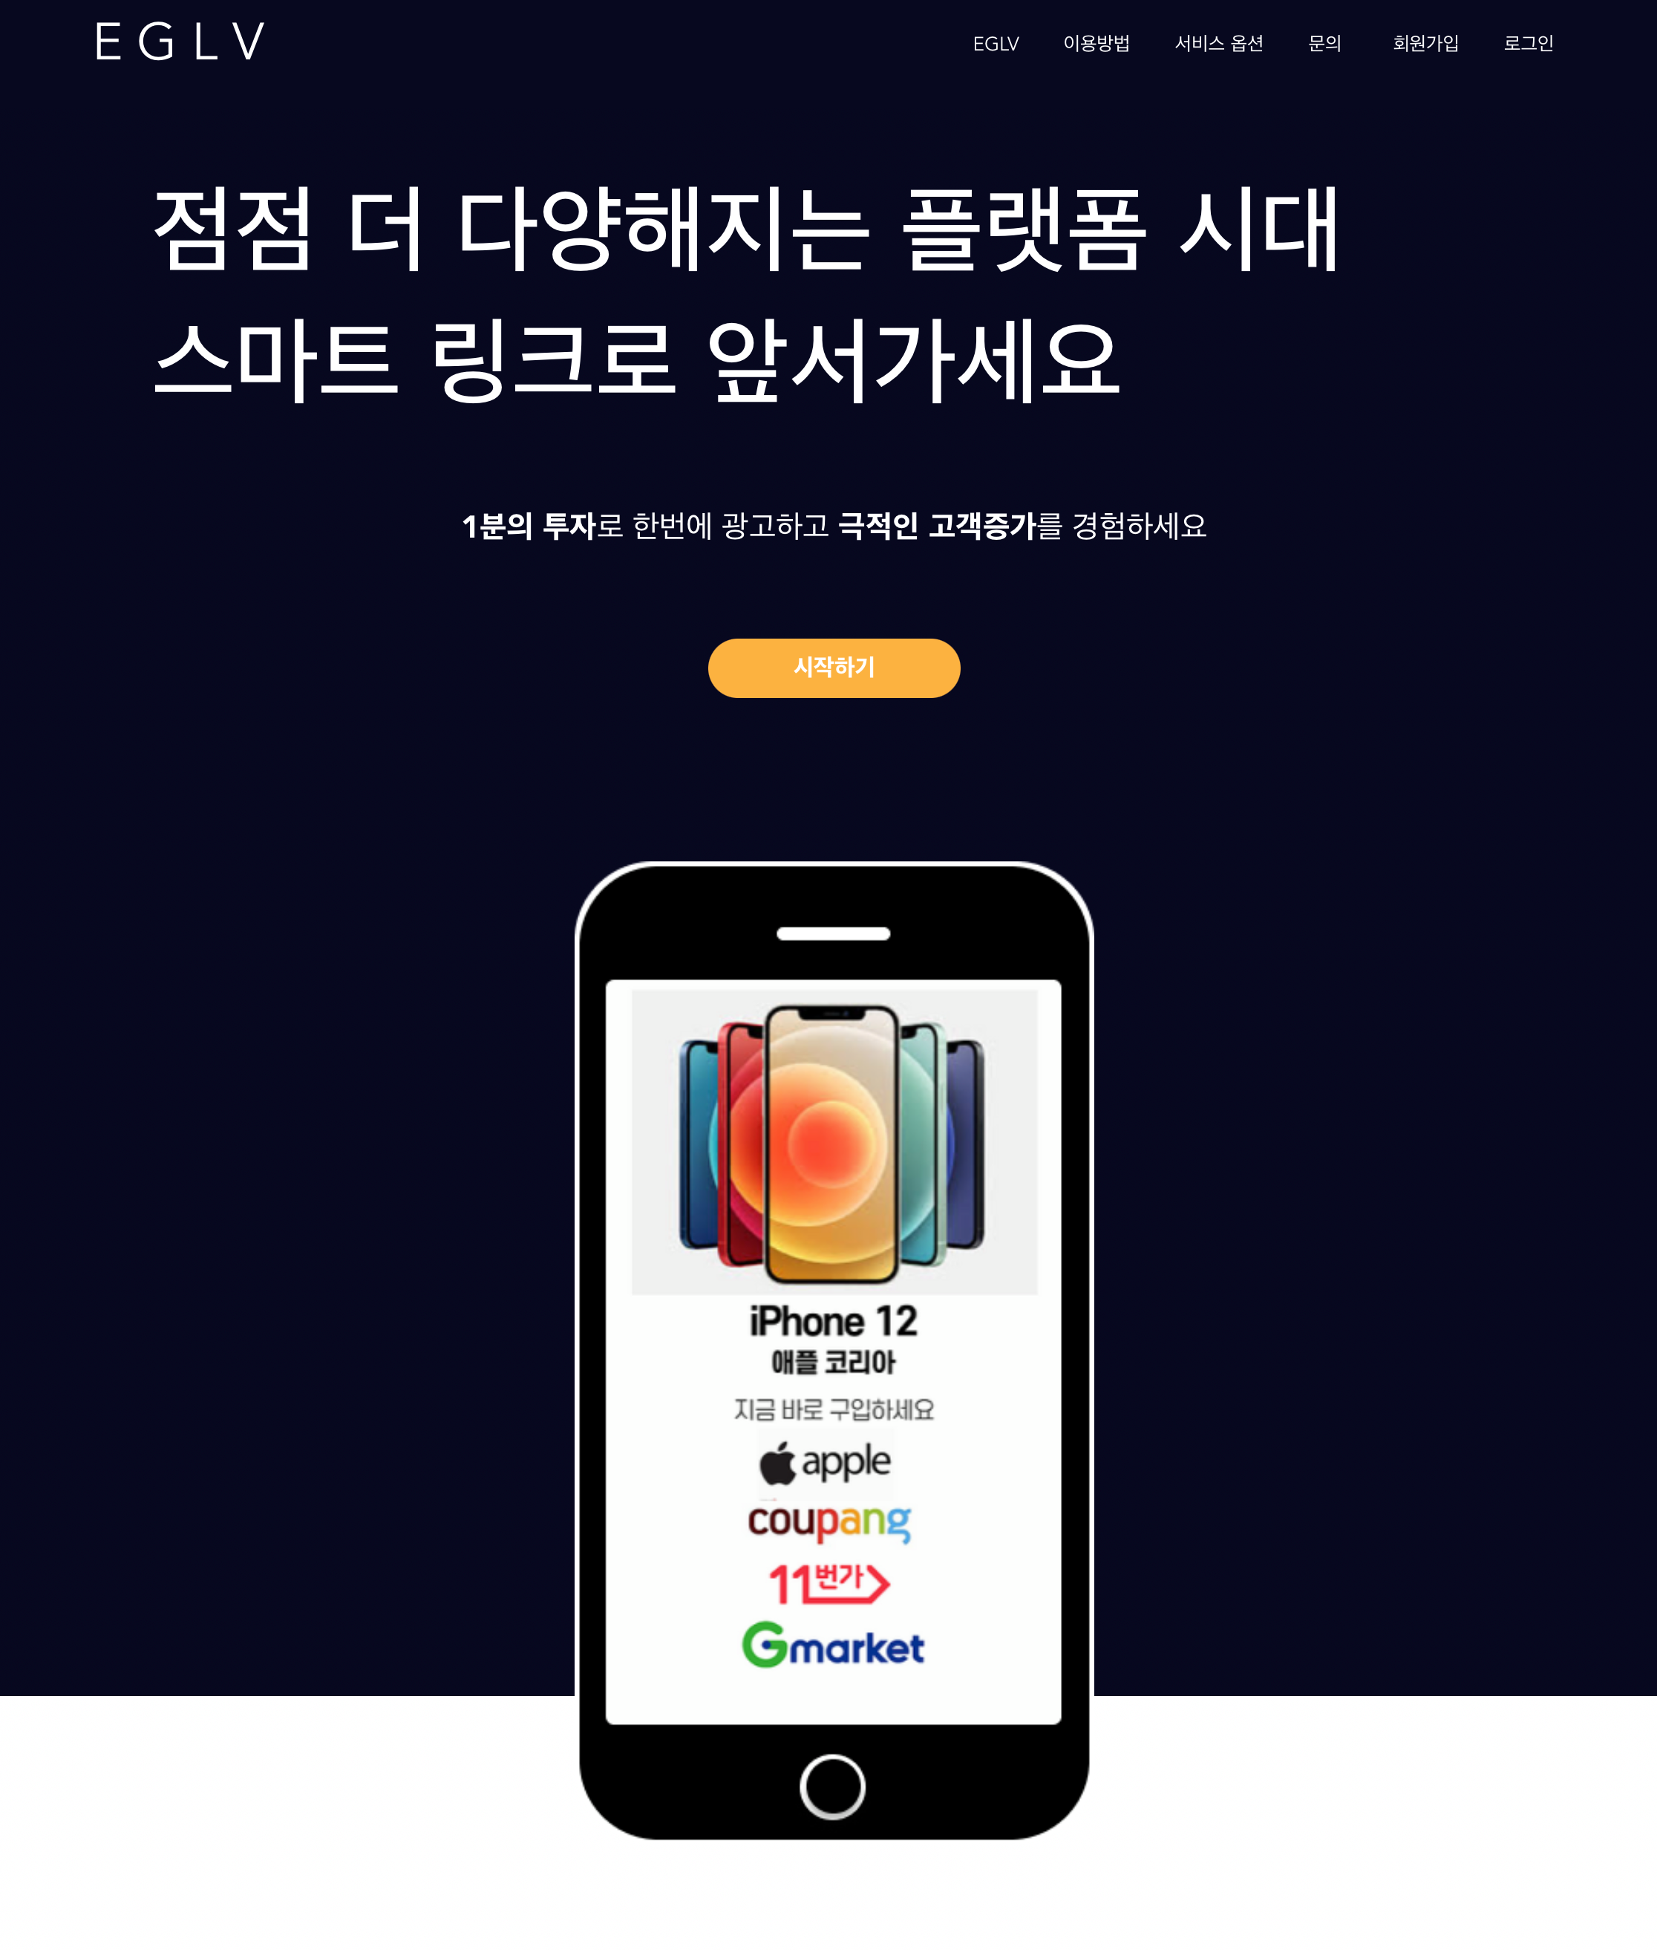
소개
기존 웹 서비스 프로토타입
Capstone
Team 13 & 24
앱 서비스로 전환을 위한 리빌딩 및 서비스 확장
< (주)뉴로어소시에이츠에서 올해 출시를 준비 중인 Link 서비스 >
Notes:
미션2의 목표는
기업측에서 올해 하반기에 출시를 준비 중인 이커머스 관련 웹 서비스를 모바일 앱 서비스로 전환 하는 것이었습니다.

Slide 6
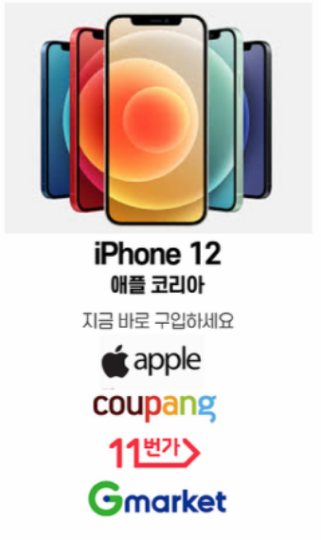
소개
기존 서비스
다양한 구매처를 하나의 Link에 구성하여 공유
소비자가 선호하는 구매처 선택
Notes:
간략하게 사측에서 출시 준비 중인 이머커스 관련 서비스에 대해 소개해 드리겠습니다.
좌측의 사진은 저희가 사측으로부터 제공받은 웹 서비스의 프로토타입 버전으로 생성한 제품의 구매처를 묶어 놓은 웹 페이지의 사진입니다.
보시는 것과 같이 해당 웹 페이지에는 제품 판매자의 제품 사진, 제품명, 판매자의 상호 와 제품을 구매할 수 있는 여러 구매처가 묶여 있습니다.
이 서비스는 제품 판매자가 자신이 이용하고 있는 여러 판매처를 하나의 링크 주소에 모아 제품의 소비자에게 제공해 주는 서비스로 제품을 구매하고자 하는 소비자가 자신이 선호하는 판매처를 쉽게 선택할 수 있도록 돕는 서비스 입니다.

Slide 7
02
요구사항 및 주요 기능
Notes:
다음으로 두번째 프로젝트의 요구사항 및 주요 기능 들에 대해 설명 드리겠습니다.

Slide 8
기능
요구사항 / 기능
Community
Rebuilding
회원 관리와 게시글 관리가 가능한 커뮤니티 앱 개발
기존 웹 서비스를 앱 서비스로 전환
Notes:
프로젝트의 기능에 대한 요구사항은 앞서 설명 드린 것과 같이
첫째 커뮤니티 앱 모듈 개발 과 둘째 기존의 웹 서비스를 앱 서비스로 전환 하는 것입니다.

Slide 9
기능
요구사항 / 비기능
확장성
유지보수성
공통 프레임을 확장할 수 있도록 개발
유지 및 보수가 효율적이도록 개발
Notes:
프로젝트의 비기능적 요구사항은 확장성과 유지보수성을 보장하는 개발을 진행하는 것입니다.

Slide 10
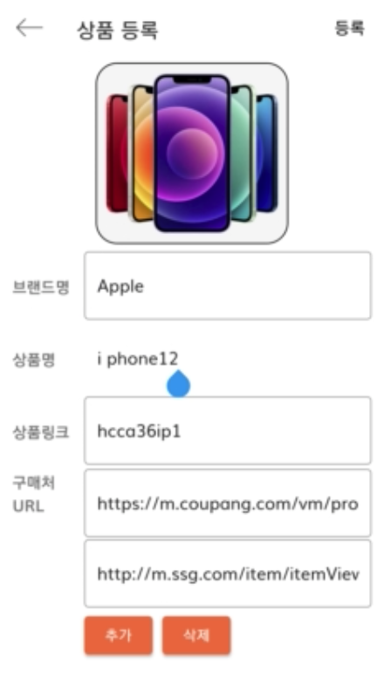
상품 등록 기능
상품의 이미지를 업로드
상품의 브랜드를 입력
상품의 이름을 입력
배포할 링크를 서버에서 자동 생성
상품 구매처 URL 추가 & 삭제
Notes:
미션1의 내용은 중간 발표때의 내용과 겹쳐서 이번 발표는 미션2를 위주로 발표하겠습니다.
보고계신 화면은 가장 핵심 적인 기능인 상품 등록 기능 입니다.
상품등록을 위해서는 제품의 이미지, 브랜드명, 제품명, 제품을 구매할 수 있는 판매처의 주소를 입력하고 등록 버튼을 클릭합니다.
여기서 등록된 상품에 대한 내용을 담을 웹 주소는 서버로부터 중복검사를 마친 후 랜덤하게 지급됩니다.

Slide 11
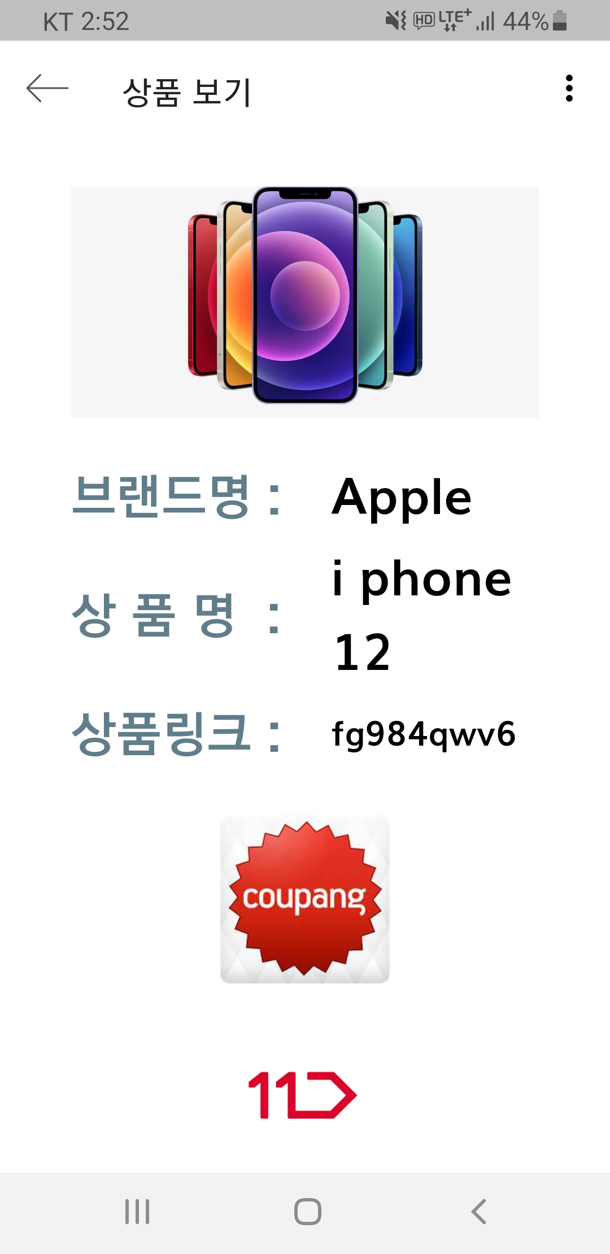
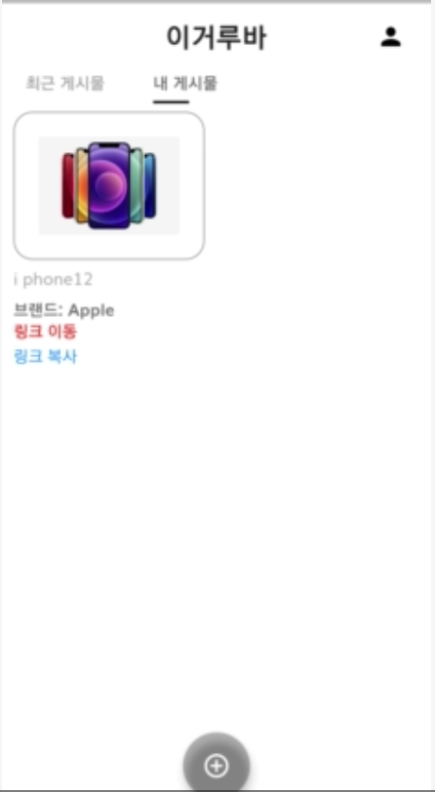
내 게시물
해당 계정에 등록된 게시물 목록
등록된 게시물을 클릭하면 상품 보기 페이지로 내용을 상세히 보여줌
Notes:
상품이 등록되면 내 게시물 탭에서 확인할 수 있습니다.
등록된 게시물을 클릭하면 상품 보기 페이지에서 상품의 상세 내용을 확인하실 수 있습니다.
상품의 내용에서 판매처의 아이콘을 누르면 등록된 판매처 링크로 앱 내자 웹뷰를 통해 이동하실 수 있습니다.

Slide 12
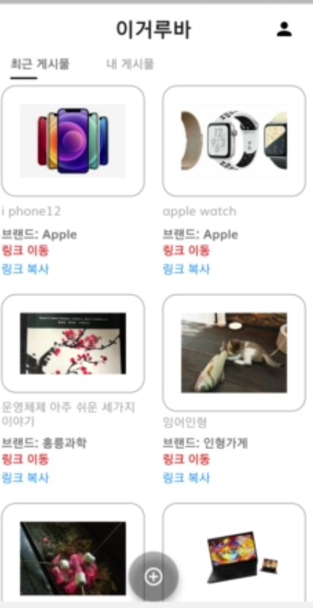
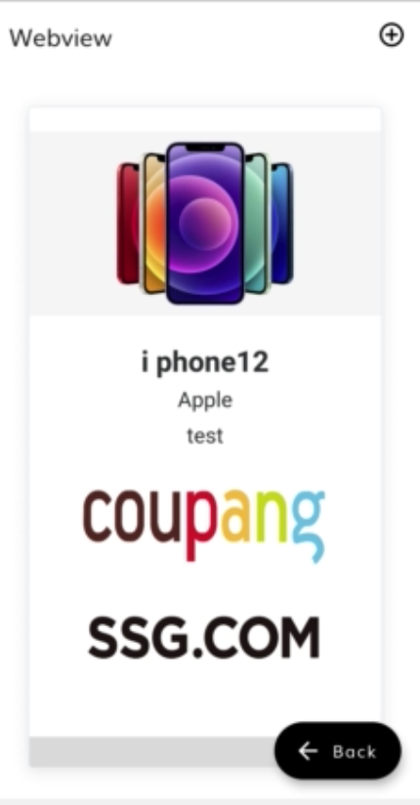
공유 기능
해당 상품에 대한 링크를 클립보드에 복사하는 버튼
해당 상품에 대한 링크주소로 앱 내장 웹뷰를 통해 접속
상품 정보를 추가할 수 있는 버튼
Notes:
등록된 상품의 링크 복사 버튼을 통해 상품의 내용을 담은 링크가 클립보드에 복사 됩니다.
또한 링크 이동 버튼을 누르면 웹뷰를 통해 해당 링크로 이동하시는 것도 가능합니다.
오른쪽 사진이 바로 해당 게시물의 링크로 이동한 웹뷰의 캡쳐본 입니다.

Slide 13
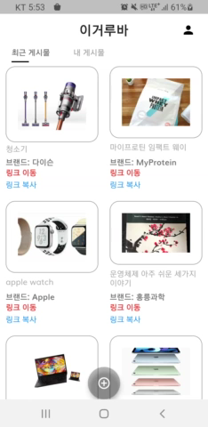
시연 영상
Notes:
시연 영상을 보여드리면서 전체적인 사용자 프로세스를 설명 드리겠습니다.
현재 상태는 로그인이 완료된 상태입니다.
화면 중앙 하단에 위치한 플로팅 버튼을 눌러 게시물 작성 페이지로 넘어갑니다.

Slide 14
04
Front-end Team 24

Slide 15
TIMELINE
Mission 1
Community
계획 수립
기술 선정
개발
01
02
03
04

Slide 16
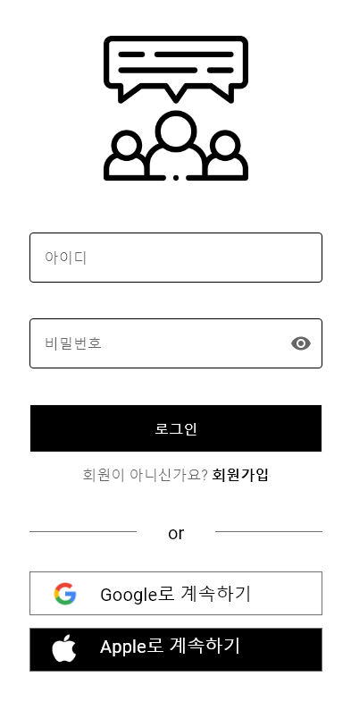
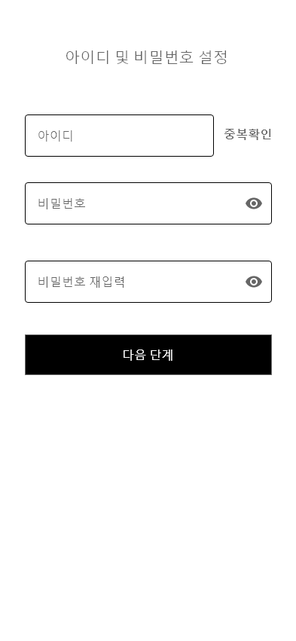
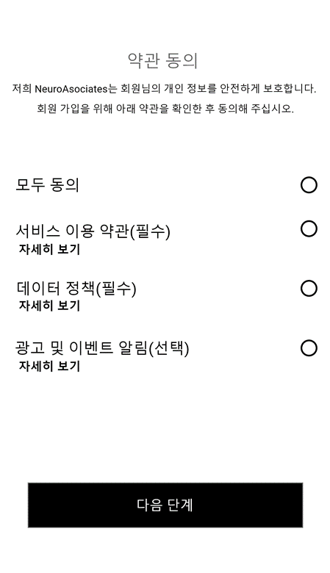
커뮤니티 서비스 공통 기능

Slide 17
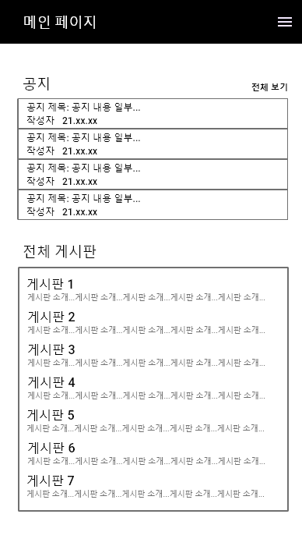
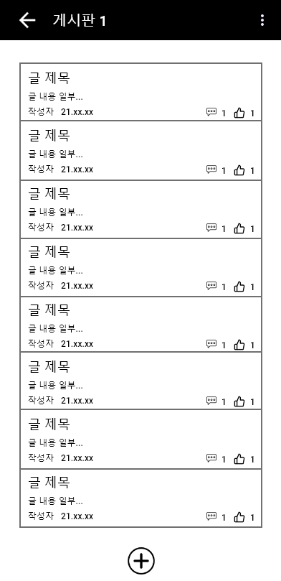
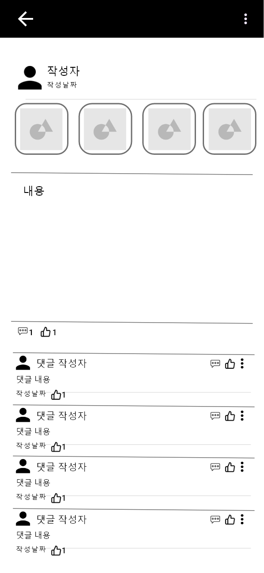
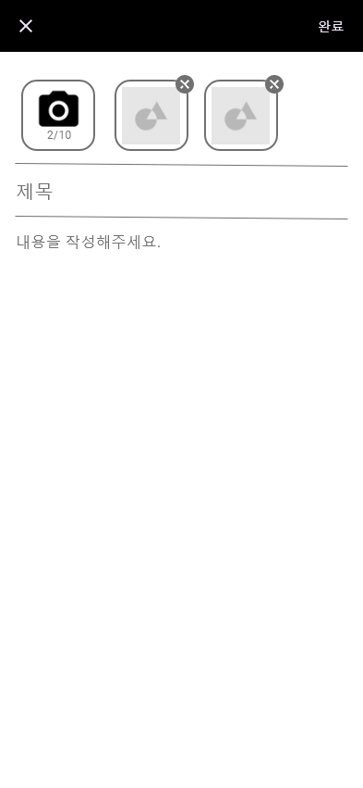
커뮤니티 서비스 공통 기능

Slide 18


고민
모듈화 단위
재사용성

Slide 19
TIMELINE
01
02
03
04
Mission 2
Link
계획 수립
기술 선정
개발

Slide 20

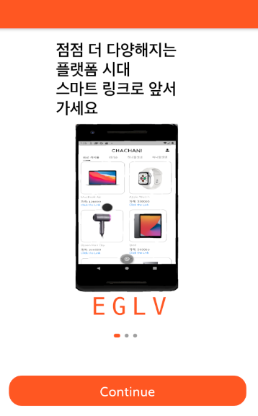
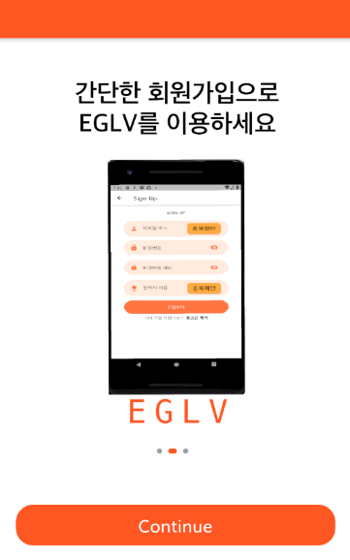
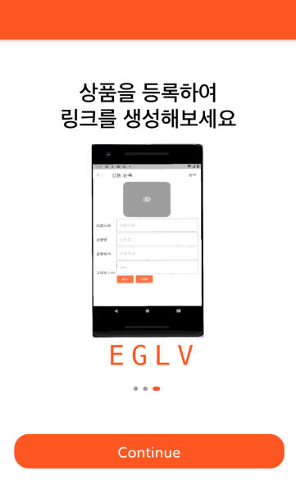
앱 초기 화면

Slide 21

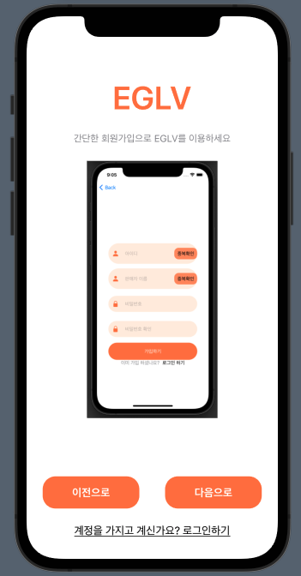
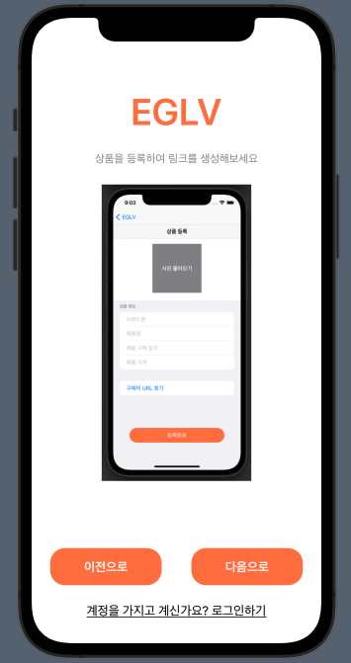
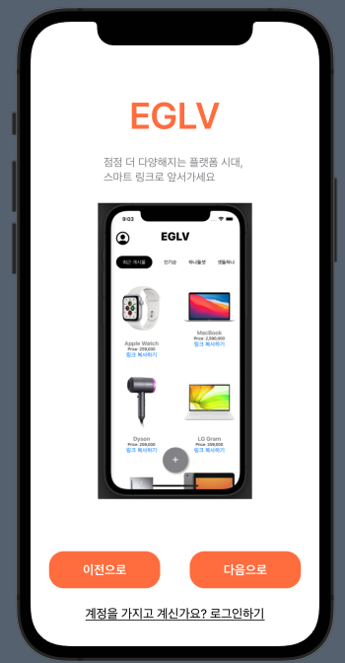
앱 초기 화면

Slide 22
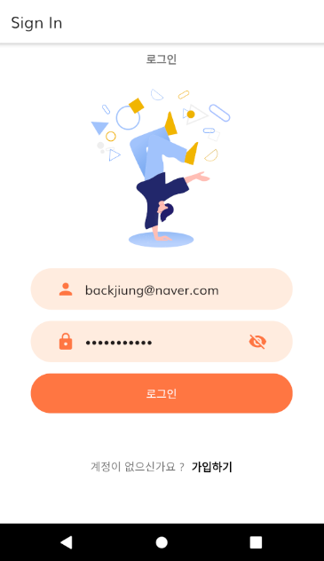
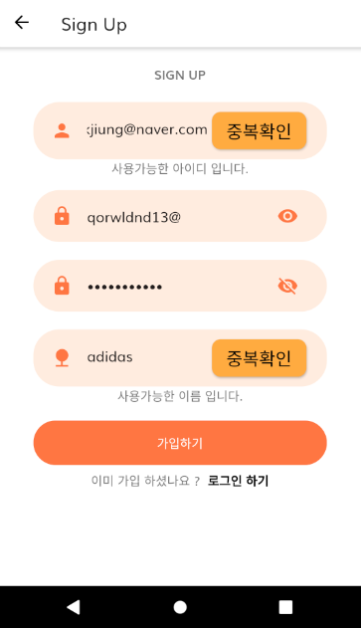
회원가입 & 로그인 기능
DB에 존재하는 계정과 중복되는지 체크
비밀번호 암호화
해제 기능

Slide 23
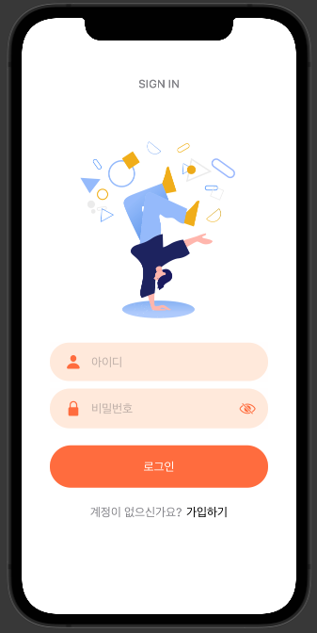
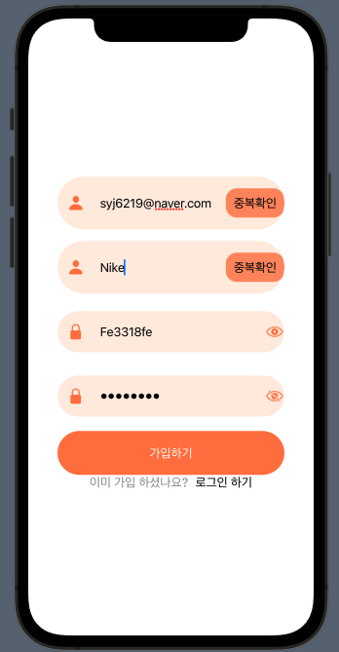
회원가입 & 로그인 기능
DB에 존재하는 계정과 중복되는지 체크
비밀번호 암호화
해제 기능

Slide 24
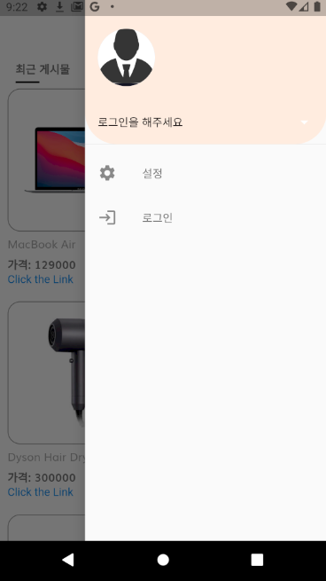
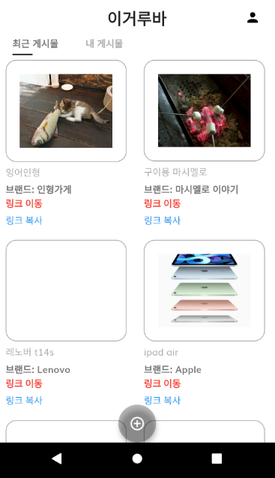
회원 정보 기능
설정 페이지 이동

Slide 25
상품 등록 기능
상품의 이미지를 업로드
상품의 브랜드를 입력
상품의 이름을 입력
배포할 링크를 서버에서 자동 생성
상품 구매처 URL 추가 & 삭제

Slide 26
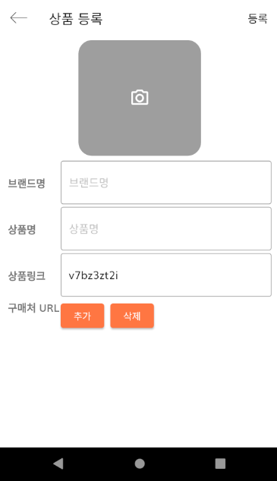
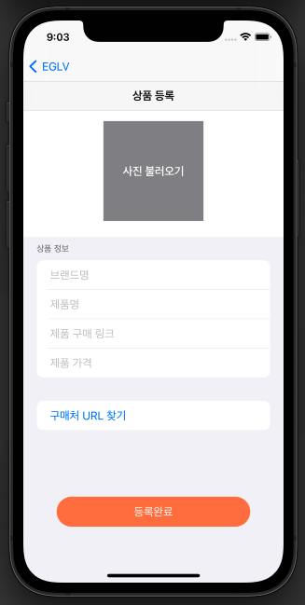
상품 등록 기능
상품의 이미지를 업로드
상품의 브랜드를 입력
상품의 이름을 입력
배포할 링크를 서버에서 자동 생성
상품 구매처 URL 추가 & 삭제

Slide 27
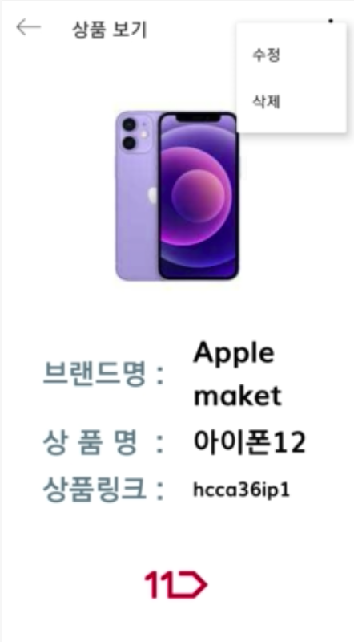
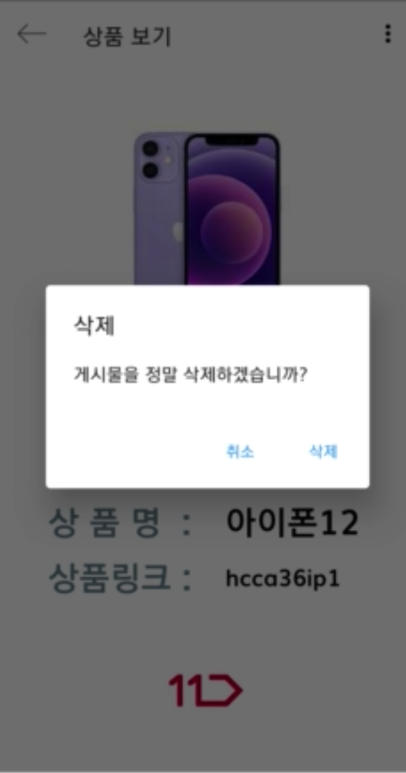
상품 수정 및 삭제 페이지
상품 정보
수정 및 삭제 버튼
상품 정보 삭제

Slide 28
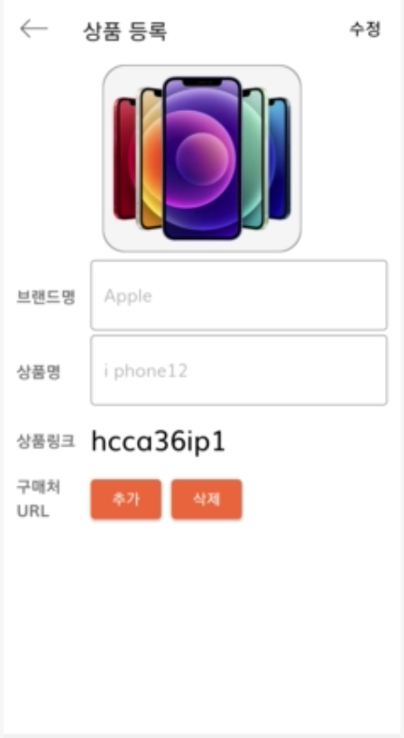
상품 수정 기능
상품의 이미지를 수정
상품의 브랜드를 수정
상품의 이름을 수정
상품 구매처 URL 추가 & 삭제

Slide 29
내 게시물
해당 계정에 등록된 게시물 목록
해당 쇼핑몰사이트를 웹뷰로 보여줌

Slide 30
공유 기능
해당 상품에 대한 링크를 클립보드에 복사하는 버튼
해당 상품에 대한 링크주소로 웹 접속
상품 정보를 추가할 수 있는 버튼

Slide 31
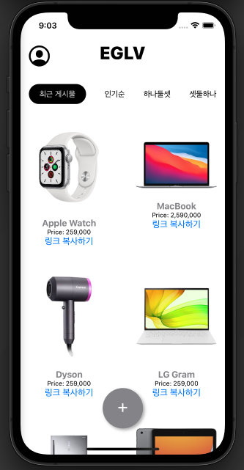
공유 기능
해당 상품에 대한 링크를 클립보드에 복사하는 버튼
상품 정보를 추가할 수 있는 버튼

Slide 32
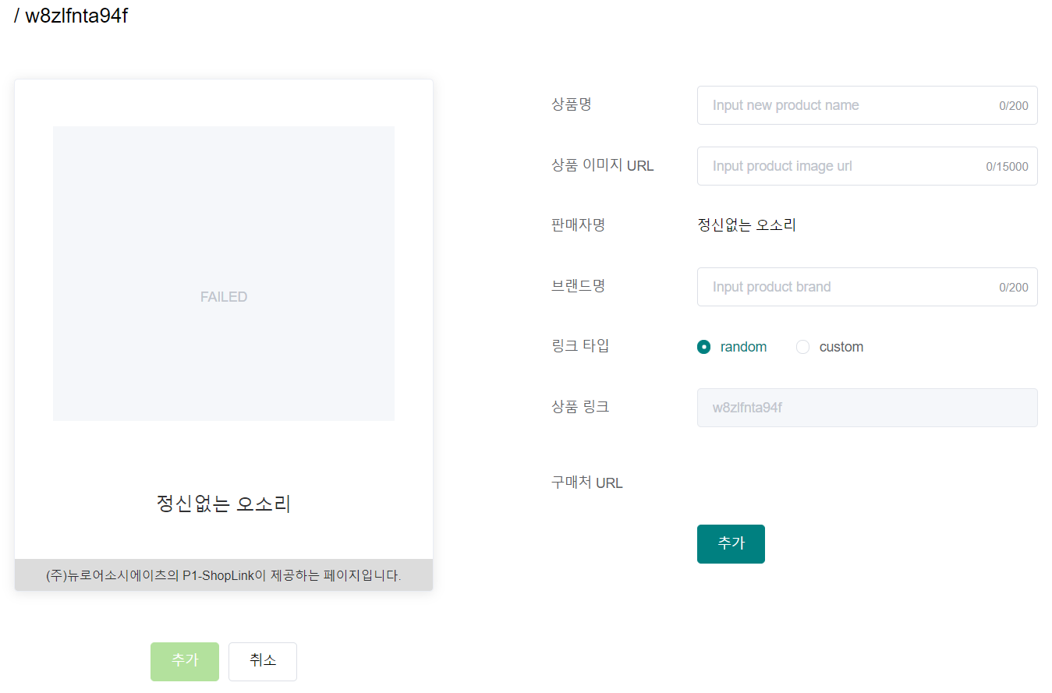
커뮤니티 서비스 공통 모듈 활용
기존의 웹 버전 상품 등록 페이지
활용한 공통 모듈
완성된 모바일 앱 버전 상품 등록

Slide 33
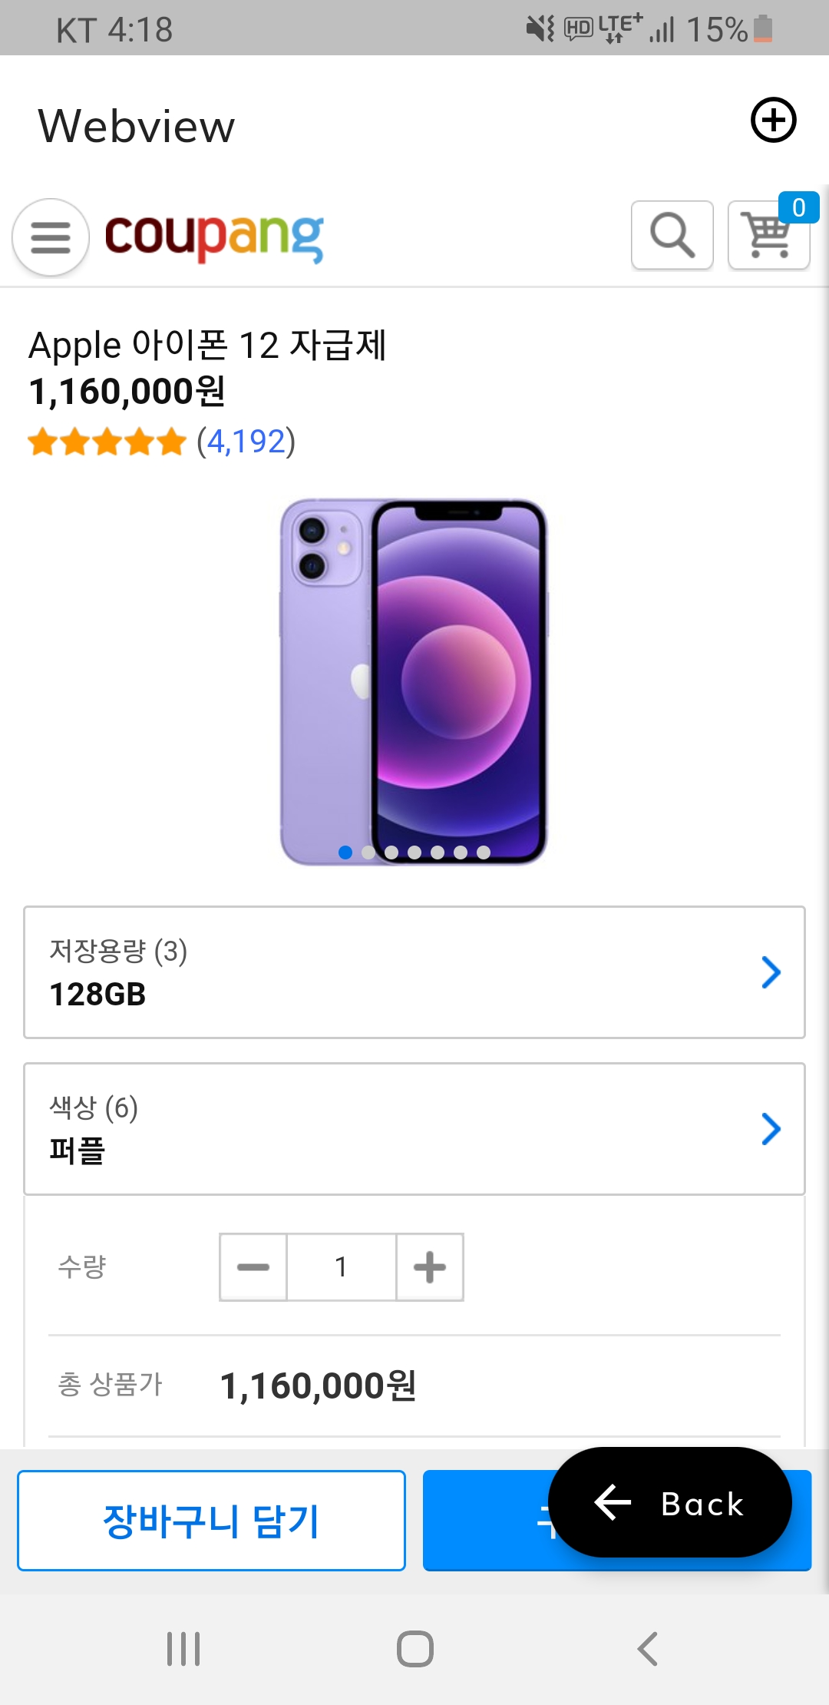
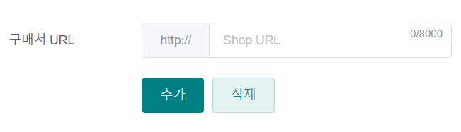
기존 프로젝트 개선 사항
직접 구매처 URL 타이핑
앱 내장 웹 뷰를 통한 자동 URL 추가

Slide 34


고민
기술 레퍼런스 부족
이미지 서버 통신

Slide 35
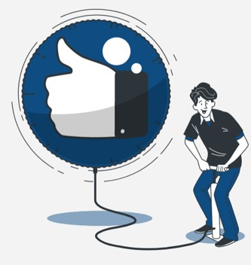
감사합니다!

Slide 36
QnA

Slide 37
03
Back-end Team 13

Slide 38
TIMELINE
Mission 1
Community
계획 수립
기술 선정
개발
01
02
03
04
01
02
03
04
Mission 2
Link
계획 수립
기술 선정
개발
Notes:
앞서서 프로젝트에 대해 너무 잘 설명해주었기 때문에 저는 생략하도록 하겠고요.
저희 팀이 해당 프로젝트들을 어떤 과정을 거쳐 수행하였는지 타임라인을 보며 설명해드리겠습니다.
첫번째 미션이 나오고, 그에 대한 계획을 수립하고, 기술을 선정했습니다 그리고 개발을 진행했습니다.
여기까지가 저희가 지난 중간발표를 통해 소개드린 내용입니다. 중간 발표 이후 두번째 미션이 주어졌고,
이를 위한 계획을 다시 세우고, 기술을 선정하고 개발을 진행했습니다.
보시는 과정들 중에서 위 부분은 이미 중간때 설명을 드렸고, 또한 두번째 미션에서 계획수립, 기술 선정 모두 동일한 과정을 거쳐 진행되었습니다.
따라서 이부분은 과감히 생략하고 좀 다른 부분을 위주로 발표를 진행하도록하겠습니다.

Slide 39


고민
유지보수성
확장성
Notes:
유지보수성과 확장성은 이번 프로젝트에서 저희 팀이 가장 고민을 많이 한 부분이었습니다.
결국 기존의 프로젝트를 다시 만드는 과정이었기 때문에 기능이 동일할 것이고, 결국 이런 부분에서 개선이 되지 않는다면 프로젝트의 의미를 잃어버릴수 있다고 판단했습니다.

Slide 40
기존 프로젝트 분석
Repository
관리 부족
Callback 지옥
확장 가능성 및 유지 보수성 부족
Notes:
따라서 저희는 가장 먼저 기존 프로젝트를 분석해보았습니다
단순히 기능들이 어떻게 구현되었는지가 아니라 구조적인 문제가 없는지, 개선의 여지가 없는지를 중점적으로 보았습니다.,
그 결과 다음과 같은 크게 세가지의 문제를 발견했습니다.
첫째는 ~
둘째는~
셋재는 ~
앞으로 저희가 제시한 문제들을 어떻게 해결했는지 하나씩 살펴보겠습니다

Slide 41


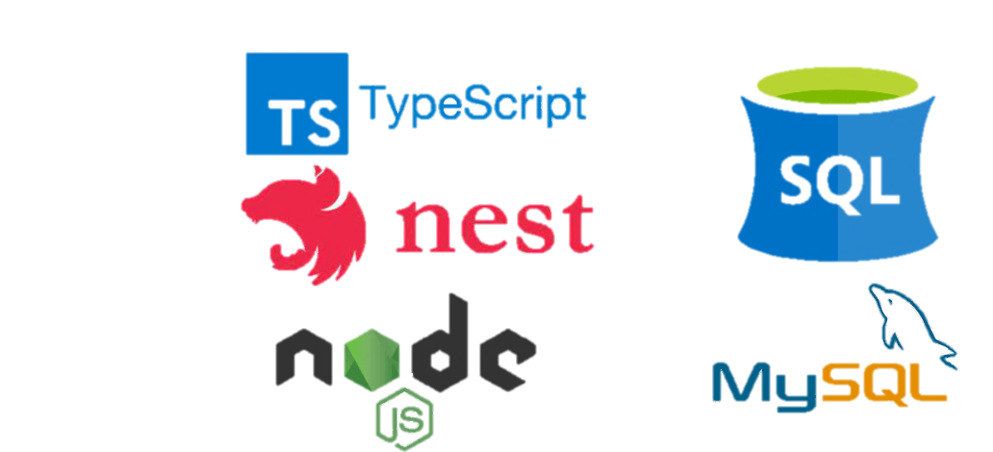
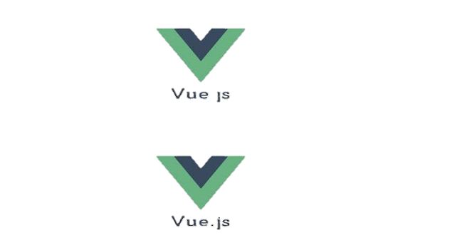
기존 Repository
express
User1
express
User2
Frontend
Backend
Notes:
먼저 기존 프로젝트의 레포지토리 관리문제
기존에는 다음과 같은 형태로 분리된 프로젝트의 형태로 관리가 되었습니다.
그림에서 보시는 user1이 소비자이고, user2가 판매자라고 생각하시면 됩니다. 소비자가 접속하는 곳과 판매자가 접속하는 곳이 달랐습니다.
이런 아키텍처를 이용한다면 User별로 따로 관리 할 수 있다는 측면에서 데이터, 기능들을 나누기 쉽고, 유저별로 보이는 화면을 다르게 할 수 있다는 장점이 있다. 그러면서도 데이터베이스는 같은 곳을 바라보고 있었습니다.
하지만 프로젝트가 확장되면서 User1과 User2 모두에게 제공되어야하는 데이터나 로직, 뷰들에서 각각의 프로젝트에서 중복되게 관리를 해줘야하는 문제가 있다.
또한 User의 종류가 n명으로 늘어나게 된다면 n개의 프로젝트가 생성되어야한다는 측면도 확장성 면에서 개선이 필요했다.

Slide 42
개선 Repository
User1
express
User2
…
User n
Frontend
Backend
Notes:
저희는 다음과 같이 개선했습니다.
판매자든 소비자든 모든 유저들의 진입점을 통일 시켰습니다.
이렇게 단일 frontend와 backend를 유지하면서 User에 따라 변경되어야 할 뷰나 데이터 및 로직은 내부적으로 관리하고, 공통된 부분의 관리를 수월하게 하려고 한다.
그렇다면 달라져야하는 부분은 어떻게 처리를 하였을까요?
그건 뒤에 나오는 설명에 있습니다.

Slide 43
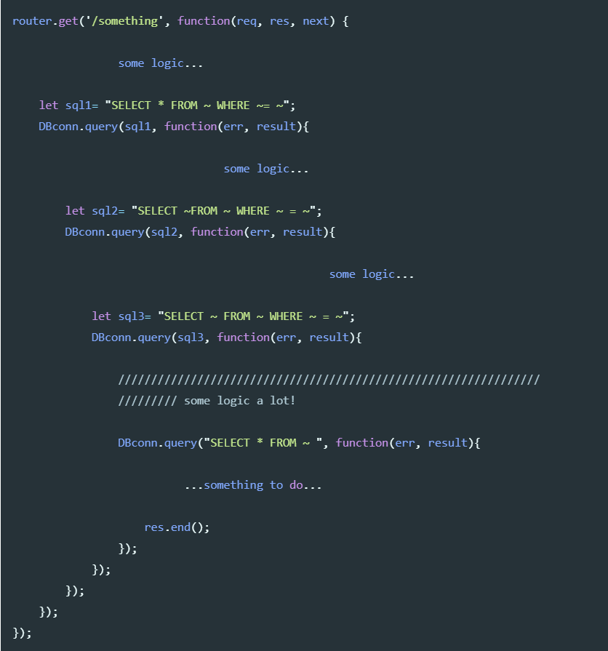

Callback 지옥
Notes:
다음으로는 콜백지옥이었습니다. 자바스크립트에서 흔히 발생하는 문제점 중 하나입니다.
보시는 것처럼 콜백들이 이어지고 있어서
가독성이 떨어진다
나중에 에러 발생 시 디버깅이 힘들다
코드의 로직을 이해하기 힘들다
저희는 이 점을 간단히 es6의 최신 문법인 async와 await을 사용해 해결하고자 했습니다.

Slide 44
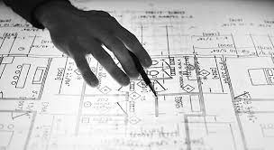
확장성, 유지보수성
Notes:
앞서 말씀드렸듯이 저희가 가장 많은 고민을 하고, 가장 어려웠던 부분입니다.
앞에 두가지 문제는 꽤 쉽게 해결방법을 찾았으나 이부분은 오래 고민을 해도 쉽게 답을 찾지 못했습니다.
회사의 멘토님과 함께 기존프로젝트를 보며 많은 이야기를 나누었고, 가이드 라인을 제시해주셨습니다.
저희가 클래스를 설계 해야할때 클래스 가이드라인을 제시해 주시고, 어려움이 생길때마다 새로운 생각, 새로운 접근 법들을 제시해주셨습니다.
이를 바탕으로 저희는 기존의 프로젝트를 새롭게 리빌딩 하기로하였고, 재설계에 들어갔습니다.

Slide 45
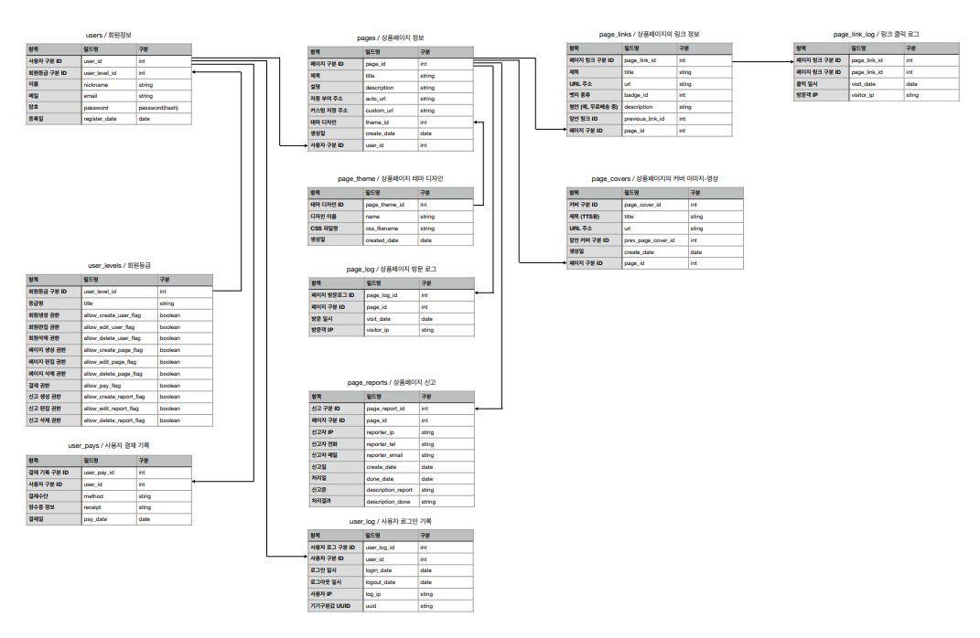
Rebuilding
Notes:
프로젝트의 데이터 구조도입니다.
이사님과 함께 생각해 만들어냈다.

Slide 46



Rebuilding
조작
조작
User
Product
Image
Notes:
데이터들을 정의한 후 한 일은 해당 데이터들을 가지는 개체들을 만들어내고 그들의 행위를 정의하는 것이었습니다.
예를 들어 논리적으로 유저라는 개체는 앞선 데이터들에서 본 데이터들을 가지고있고, 그리고 특정 제품을 만들고 조작할 수 있습니다.,
그리고 그제품은 다시 자신의 이미지를 만들고 조작할 수 있습니다.

Slide 47
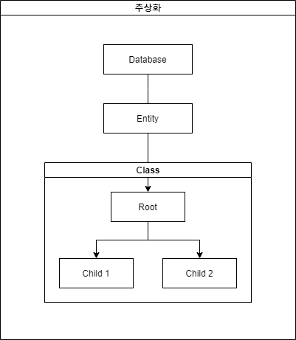
OOP
Notes:
이렇게 정의된 개체들을 객체지향의 개념을 이용하여 클래스로 정의하였습니다.
위에서 정의한 데이터들이 데이터베이스에 저장될 테이블의 형태이고, 저희는 이를 객체, 즉 클래스로 만들 필요가 있기 때문에
ORM이라는 기술을 이용해 데이터베이스를 추상화하고 객체로 매핑한 entity클래스를 만들었습니다.
이후 방금 전 본 행위들과 논리적 관계를 정의한 root클래스를 정의하고 그를 상속받는 다른클래스들을 정의했습니다.
이렇게만 이야기하면 너무 추상적이어서 조금 구체적인 예를들어 설명하겠습니다.

Slide 48
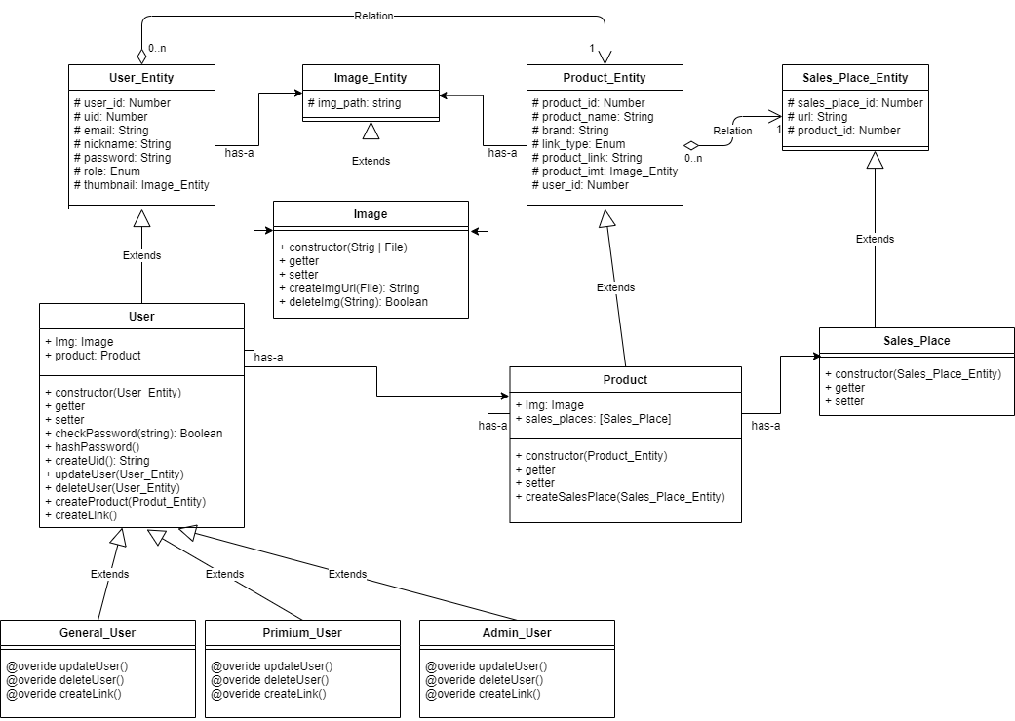
Rebuilding
Entity
Root class
Child class
Notes:
클래스 다이어그램입니다.
파란선들 기준으로 가장 윗부분이 entity클래스입니다. 이는 ORM으로 데이터베이스를 객체로 맵핑한 것이고, 데이터베이스간의 관계를 나타내고 있습니다.(디비 테이블을 정의)
그 아래는 root class입니다.

Slide 49
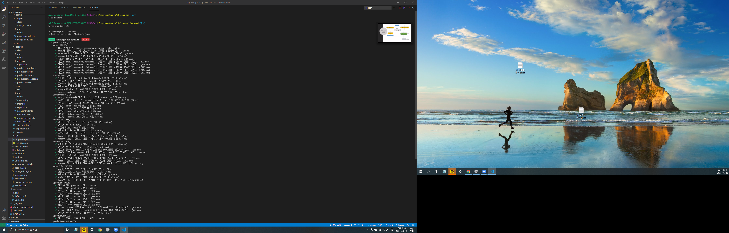
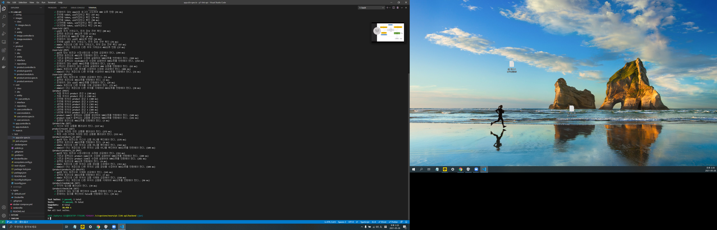
Test Code
함수, 클래스 단위의
기능 확인
이후 발생할 side effect
방지
Notes:
기존 프로젝트의 문제를 해결하는 것 이외에도 저희가 따로 중요하게 생각한 부분이있습니다.
그중 하나는 테스트 코드의 작성입니다.
Side effect방지
이 프로젝트 또한 나중에 누군가에 의해 수정이 될 수 있다고 생각했습니다.
그 과정에서 기능의 추가나 수정이 예기치 못한 side effect를 야기할 수 있는데 테스트 코드를 작성함으로써
저희가 생각했던 기능들의 요구사항들이 만족되지 못했을때 빠르게 확인할 수 있고, 결과적으로side effect를 방지할 수 있습니다.

Slide 50
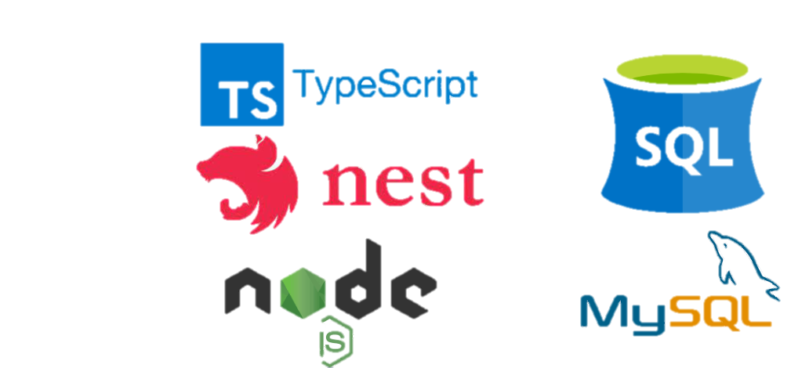
Server Architecture
Middle-ware Validation Image
Interceptors
Routing
Controller
Class Business-logic
Service
ORM sql query
Repository

Slide 51
유지 보수, 재사용성 향상
병렬적 개발 가능
확장성 학보
Encapsulation
개선 사항
Notes:
클래스를 정의했기 때문에 이를 여러 곳에서 재사용 가능하다.
Service 클래스 내에서도 비지니스로직, 데이터쿼리에 해당하는 부분을 나눴기 때문에 두 부분을 두 사람이 나눠 동시에 개발 가능하다.
클래스나 메소드들의 입출력만 재대로 정의해 놓는다면 충분히 가능하다
또한 각 레이어별로도 독립적인 개발이 가능하다.
이전 포스팅에서 프로젝트에 User의 타입이 N개로 늘어날 수 있는 구조라고 하였다.
이때 user_entity를 상속하여 A_User, B_User … N_User 를 구현한다면 코드 재사용으로 생산성도 좋아지고, 간편하게 확장할 수 있다.
또한 Repository의 코드의 수정이 없이 확장가능하다.
Repository<user_entity> 이렇게 UserRepository의 타입을 정했기 때문에 user_entity를 상속받은 모든 클래스들은 해당 타입으로 호환되고 UserRepository의 메소드를 사용할 수 있다.
어떤 로직이나 일을 수행하려면 해당 멤버와 메소드를 가진 객체를 사용해야 한다.
따라서 호출하는 쪽에서는 내부 구현을 알 필요가 없고, 결과적으로 비지니스 로직의 수정이 다른 부분의 영향을 끼치지 않게된다.
또한 클래스 멤버들을 private이나 protected로 정의한다면 멤버들이 임의로 변경되지 않는다는 것을 보장할 수 있다.

Slide 52
소감
이인규 : 산학 분반으로 진행하면서 현업에서 프로젝트를 할때 고민한는 것들을 함께 느낄 수 있어서 좋았고, 팀장으로서 여러 사람들을 이끌고, 리딩해나가는 과정에서 부족하고, 실수도 있었지만 팀원들이 많이 도와주고 좋은 분위기를 만들어 주어 즐겁게 진행할 수 있었습니다
김경준 : 하나의 프로젝트를 완수한다는 건 여러 분야에서 여러사람의 힘이 필요하다는 것을 배웠습니다. 우리 팀과 함께 진행하며 정말 즐거웠습니다.
손혜영 : 산학 자유 캡스톤 프로젝트를 통해 현업에서 사용하는 Backend 개발을 직접 경험해볼 수 있어 매우 뜻깊었습니다. 프로젝트를 함께 진행한 팀원들과 많은 가르침을 주신 멘토님들께 깊은 감사의 마음을 전합니다.

Slide 53
소감
송희범 : 진지하게 진로에 대해 고민해 볼 수 있는 기회가 되었다. 이번 프로젝트에는 모바일 앱 서비스의 프론트엔드를 맡았는데 다음 프로젝트는 백엔드 쪽을 경험해 보고 싶다. 끝으로 팀장으로서 부족한 부분이 많았는데 팀원들이 잘 따라와줘서 고마웠다.
김영민 : 4학년의 마지막 큰 프로젝트를 마친거같아 느낌이 묘했다. 여러모로 스트레스들이 많았는데 캡스톤 프로젝트가 나의 미래 취업 방향을 알려주는 화살표가 돼줘서 너무 고마웠다. 힘들지만 그만큼 보람찼던 프로젝트 였다. 캡스톤 프로젝트를 시작으로 더 큰 장소에서 점점더 큰 프로젝트를 만들어나가는 개발자가 되고싶다.
장성용 : 아직 졸업이 1년 남았지만 큰 프로젝트를 마친것에 대해서는 만족스럽다. 처음사용해보는 기술, 처음 해보는 협업 모든 것이 처음이라 그런지 더 아쉬움이 남는다. 앞으로 남은 1년동안 이 캡스톤 프로젝트의 경험을 시작으로 보다 발전하고 실력있는 개발자가 되고 싶다
백지웅: 따로 인턴 경험이 없어 회사에서 하는 프로젝트를 경험할 기회가 없었지만 캡스톤을 산학협력으로 하면서 간접적으로 나마 경험하면서 스스로 아직 경험이나 실력이 부족한 것 같다고 느꼈다. 팀에 역할 수행하면서 도움이 많이 되지 못한 것 같아 아쉬웠다. 남은 기간 역할 수행을 더 잘 할 수 있도록 노력하겠다

Slide 54
감사합니다!

Slide 55
QnA

